Slide 1
IMPLEMENTACIÓN DE SUB METERS EN CASA INTELIGENTES

Slide 2
AGENDA
Introducción
Manejo de datos
Análisis de los datos
Recomendaciones

Slide 3
INTRODUCCIÓN
Casas inteligentes
Sub Metering

Slide 4
MANEJO DE LA DATA
Recolectar datos
Generar funciones
Almacenamiento
Seguridad

Slide 5
POSIBLES PROBLEMAS DE DATOS
Extracción de datos
Mal funcionamiento
Soluciones

Slide 6
Objetivos
Recolectar datos para análisis
Mejorar el uso de energía
Sostenibilidad y ahorro
Mejorar la oferta desde ambos sectores

Slide 7
DATOS ANALIZADOS
Francia, Paris
Consumo electrico del 2006 – 2010
Sub Metering y horarios

Slide 8
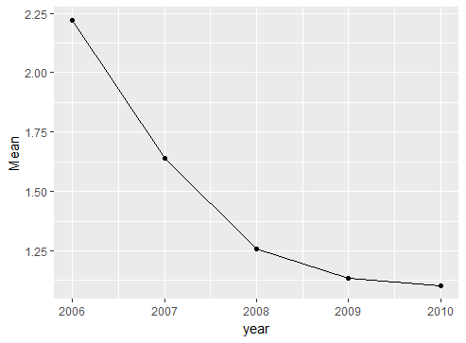
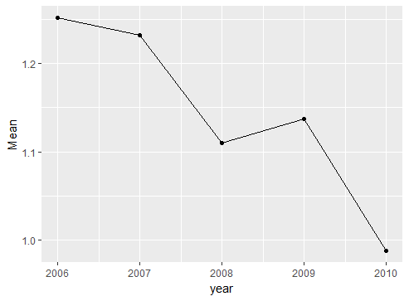
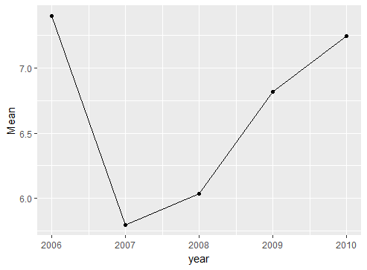
Promedio por año
2
1
3

Slide 9
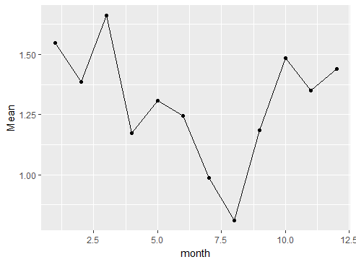
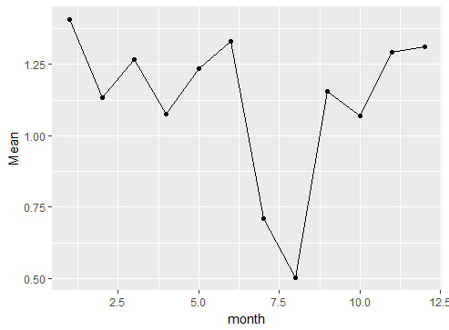
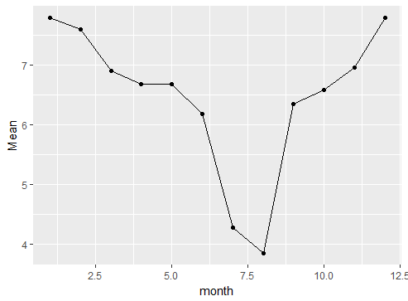
PROMEDIO POR MES
2
1
3

Slide 10
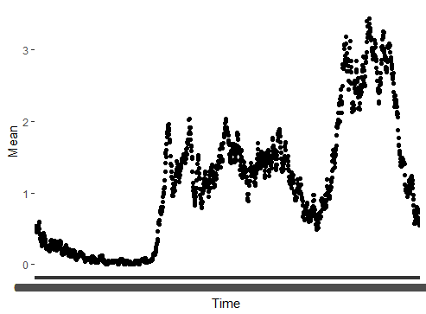
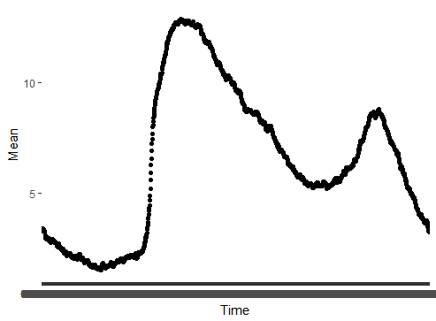
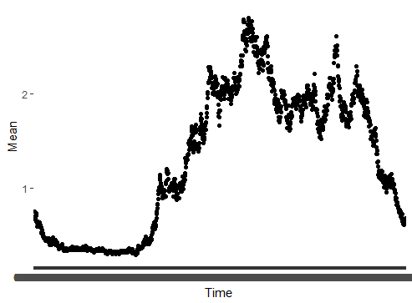
PROMEDIO POR HORA
1
3
2

Slide 11
RECOMENDACIÓNES
Regular el consumo de a/c y calentador de agua
Brindar información a tiempo real del consumo
Agregar mas objetos a las sub divisiones para mejor análisis

Slide 12
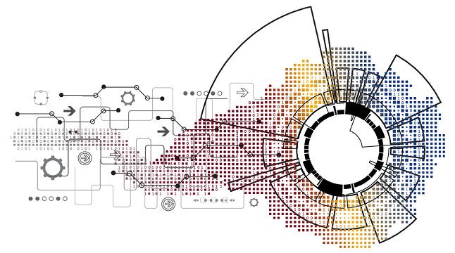
PREGUNTAS?

